Slide 1
Муниципальное автономное дошкольное образовательное учреждение детский сад комбинированного вида № 53 города Томска (МАДОУ № 53 «Рябинушка»)
«Организация работы в детском саду по развитию
предпосылок инженерного мышлений у детей»
(из опыта работы)
Овсянникова Ольга Донатовна,
заведующий МАДОУ №53

Slide 2
1977

Slide 3
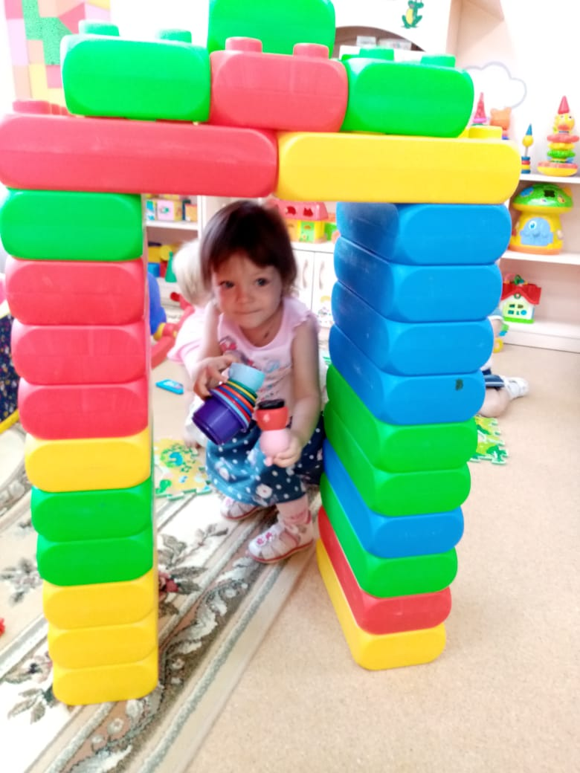
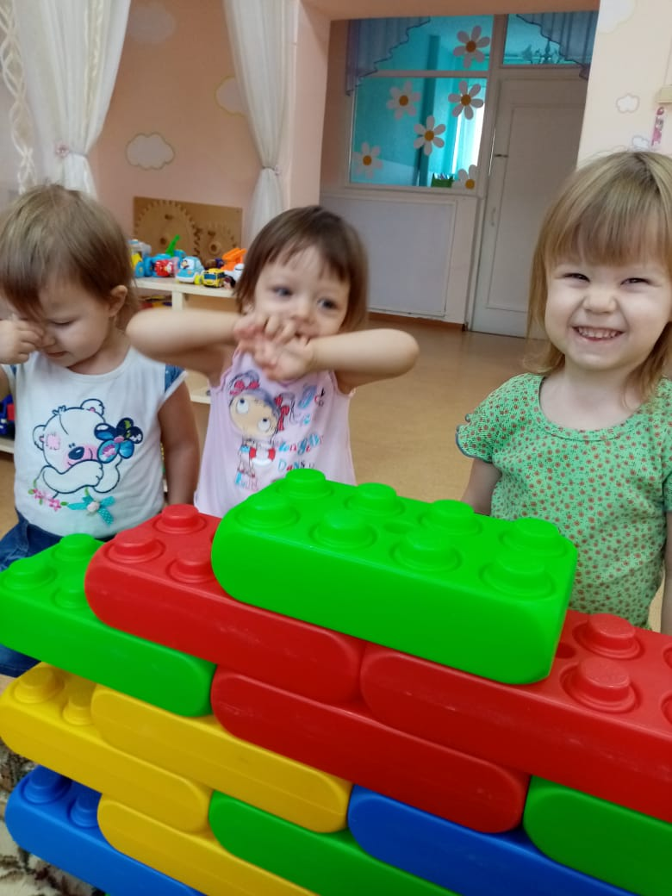
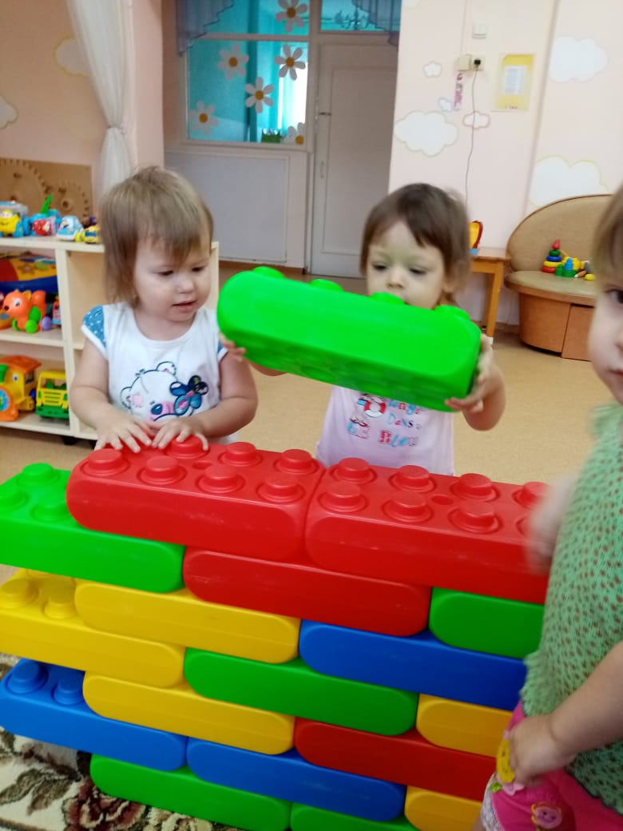
Ранний возраст

Slide 5
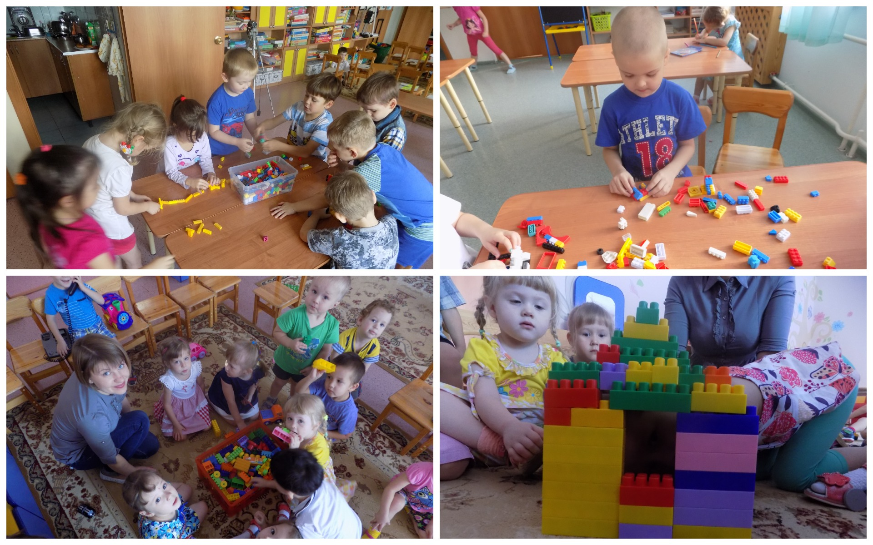
Средняя группа с 4 до 5 лет
977
2013
2016
2021

Slide 6
1977
2013
201
2021

Slide 7
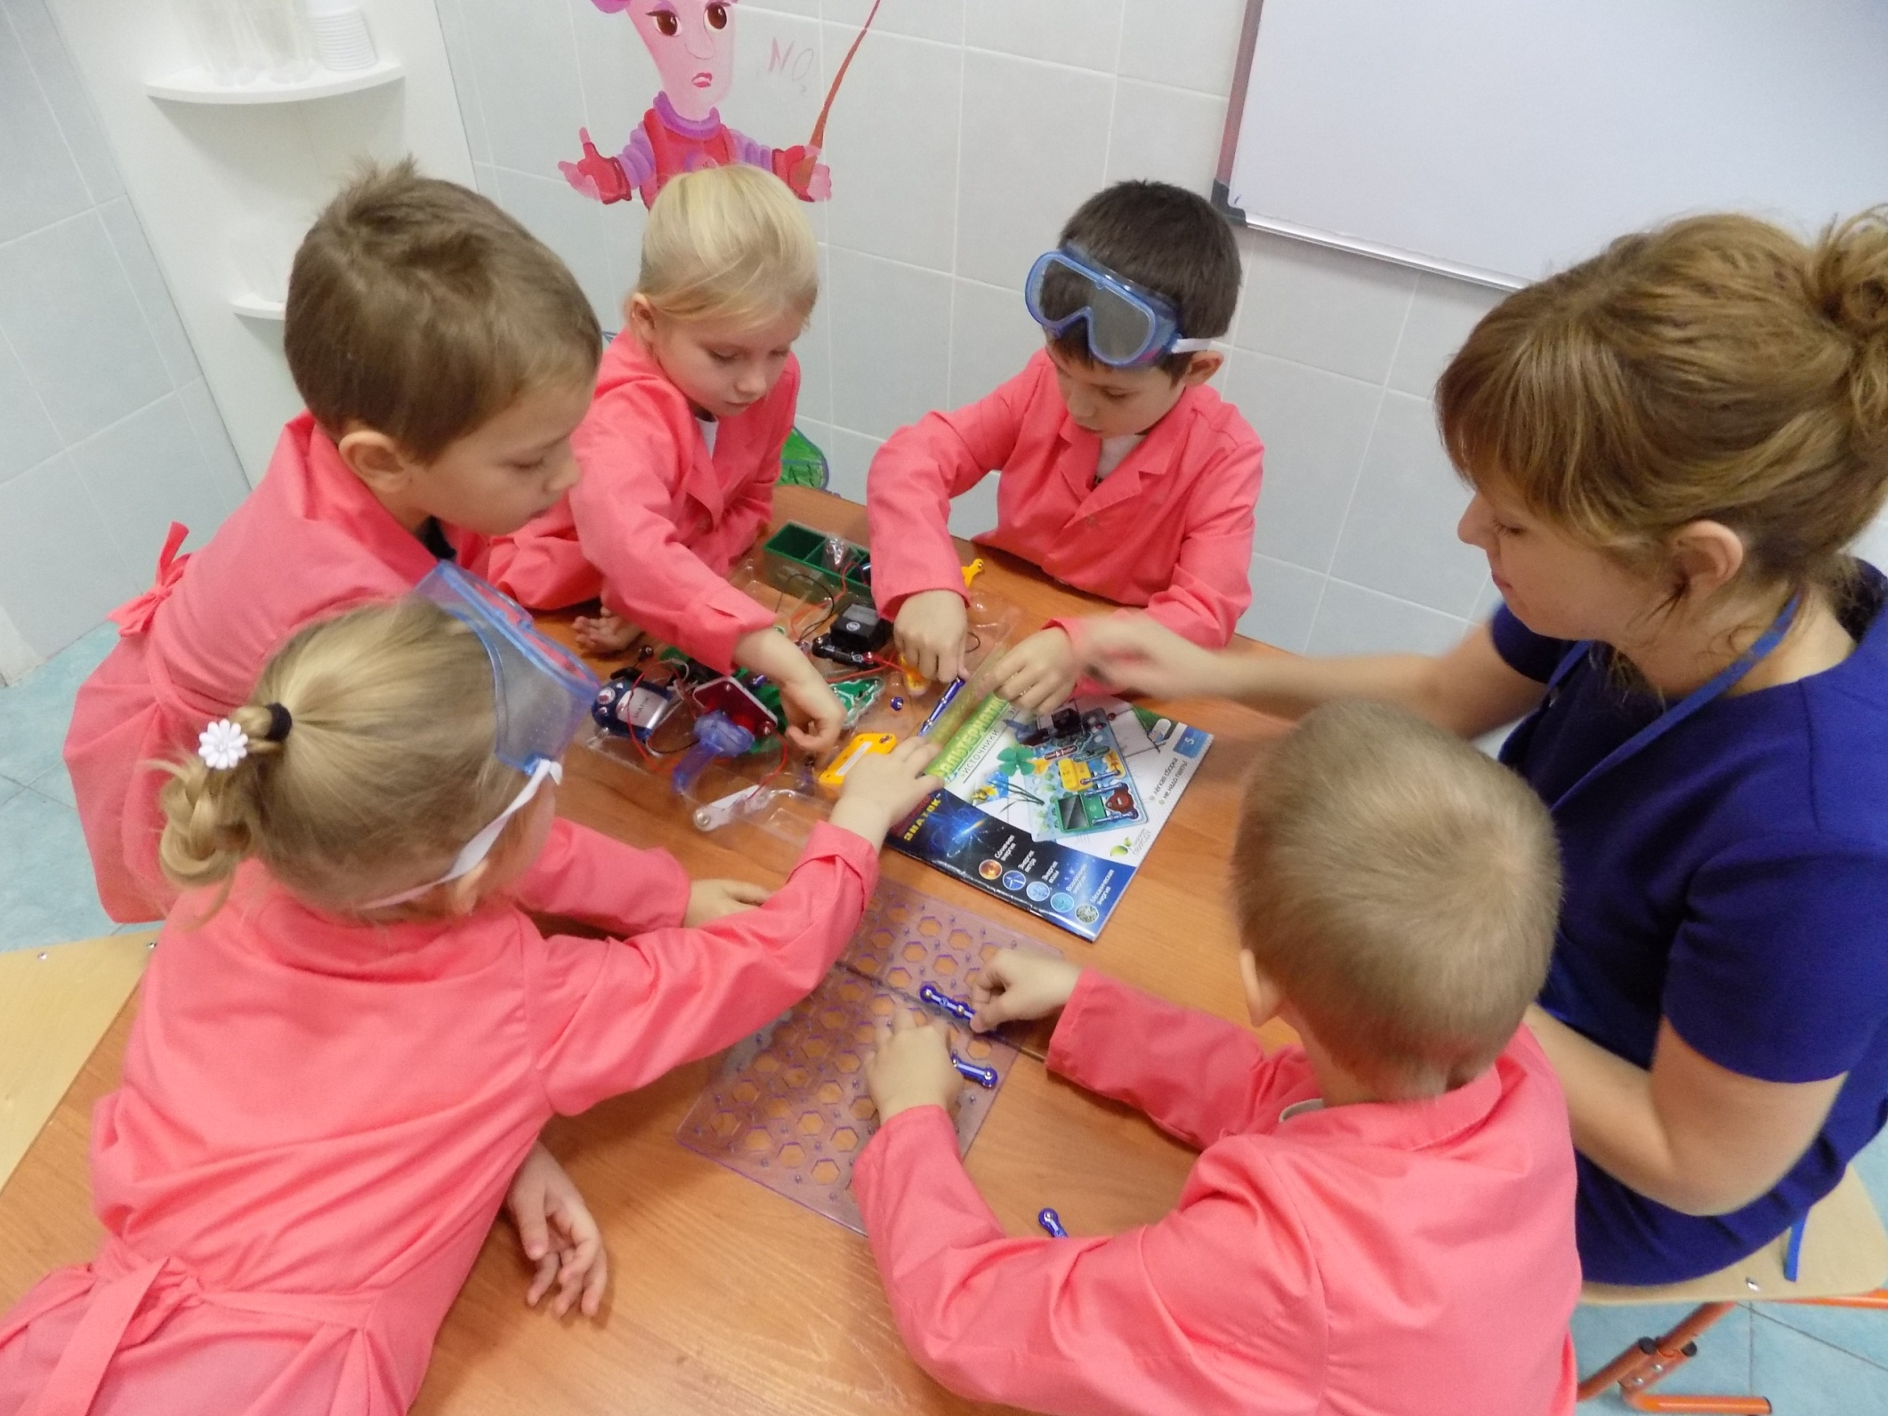
1977
2013
2016
2021

Slide 8
Старшая группа с 5 до 6 лет

Slide 9
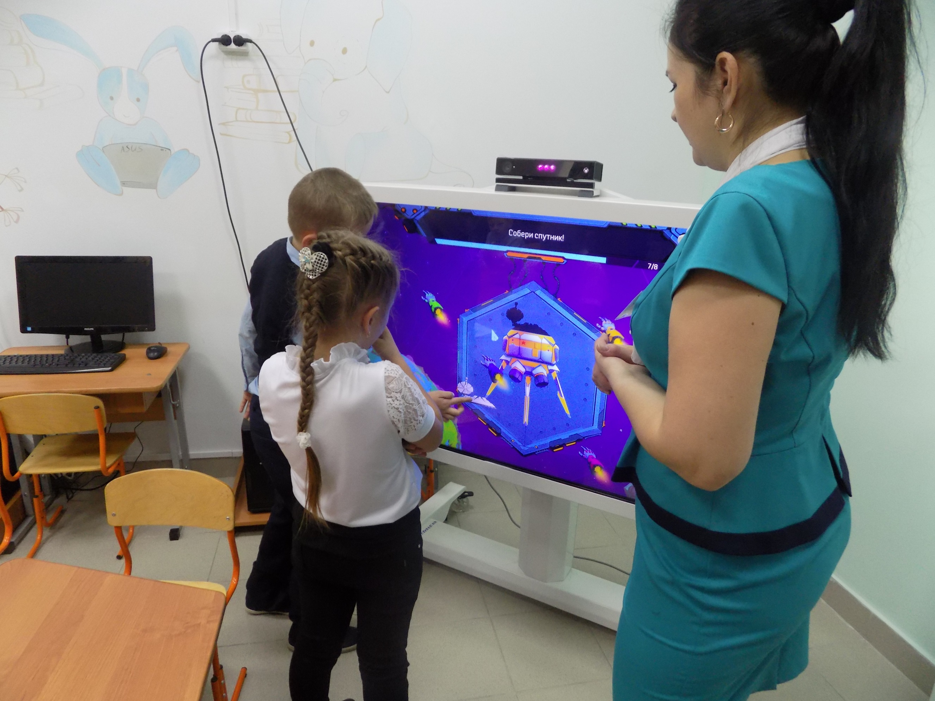
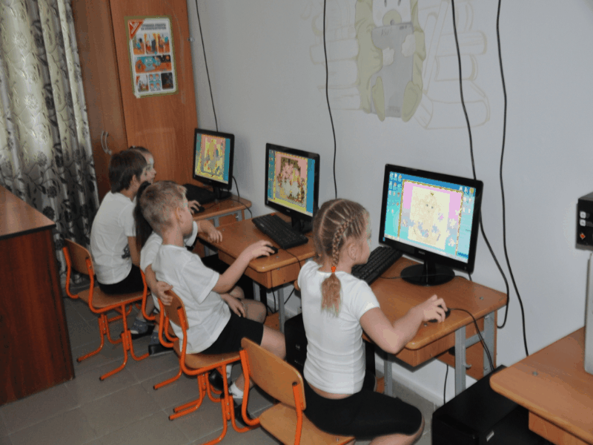

Slide 10
Подготовительная группа 6-7 лет

Slide 11
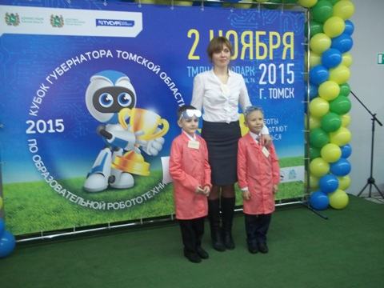
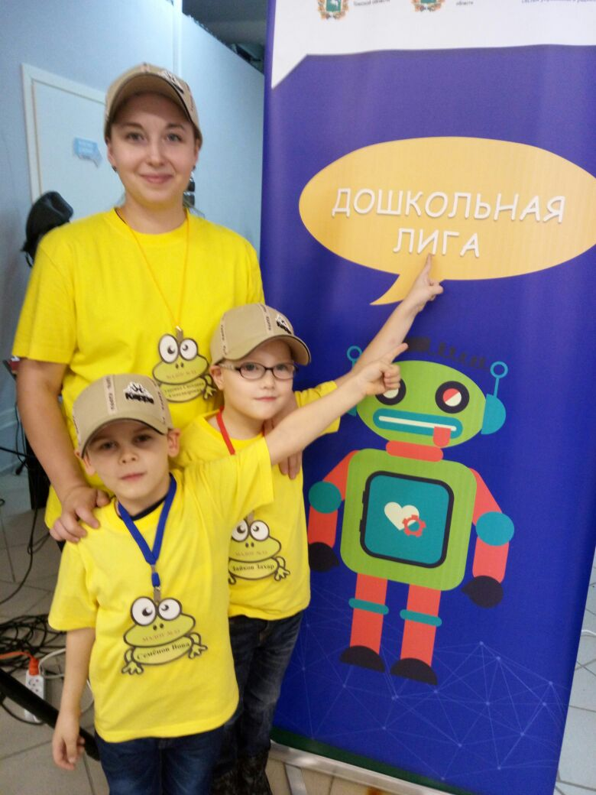
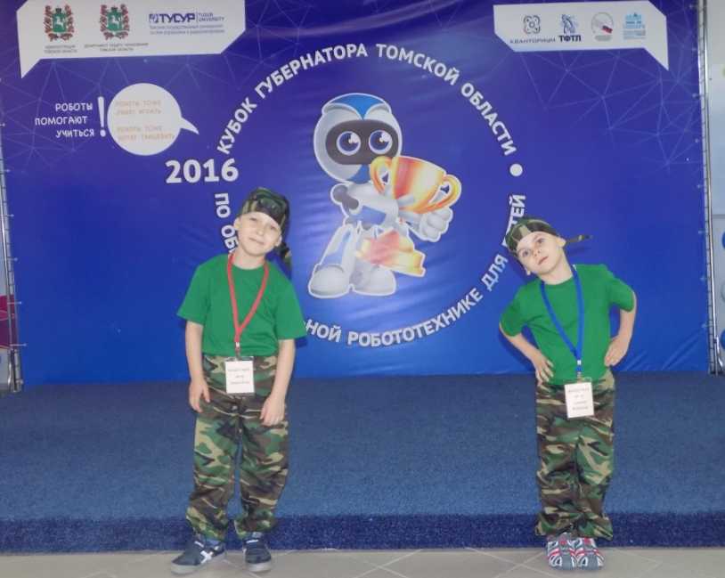
Представление и защита проектов на соревнованиях, фестивалях и выставках

Slide 12
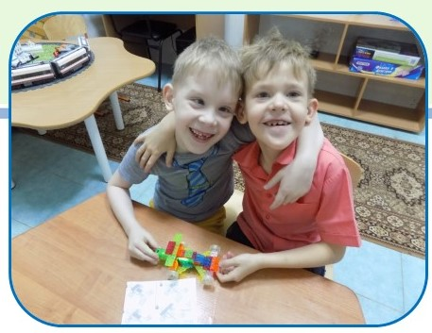
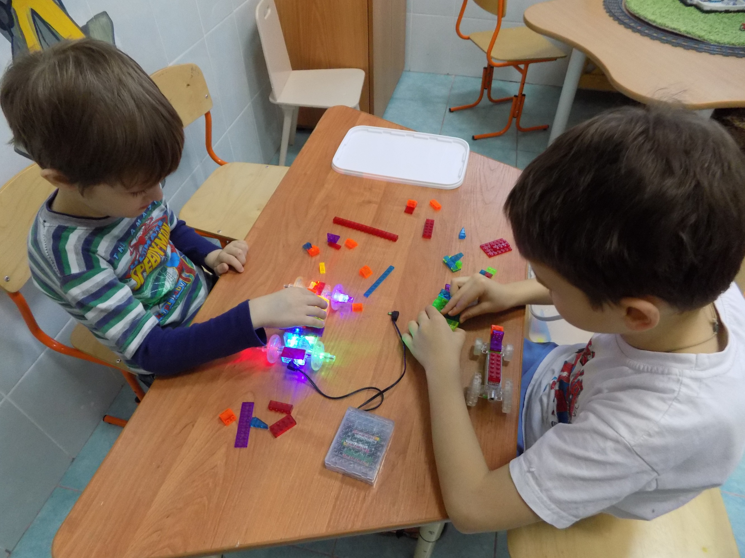
Работа с детьми с особыми образовательными потребностями
1977
2013
2016
2021

Slide 13
Спасибо за внимание!
Наши контакты: МАДОУ детский сад комбинированного вида №53
Юридический адрес: 634031 г. Томск, ул. Ивановского,21 тел. 633-550 e-mail: dou53@education.ru сайт: http://madou53tomsk.ru/

